Slide 1
Análisis bivariado
Obtención de Insights

Slide 2
CONTEXTO EMPRESARIAL. Estamos evaluando que en el banco que trabajamos notamos que ha ido en incremento el abandono de nuestros clientes dentro de nuestra región de estudio (España, Francia y Alemania). Se identificarán patrones de comportamiento de acuerdo a parámetros como salario estimado, género, tenencia de tarjeta de crédito y Credit score.
PROBLEMA EMPRESARIAL. A través de visualizaciones y formateo de datos se responderán las siguientes preguntas ¿Los clientes con menor salario estimado son los que abandonan más fácil su cuenta bancaria? ¿Los hombres abandonan más fácil que las mujeres? ¿La edad influye en el abandono bancario? ¿La tenencia de una tarjeta de crédito influye en el abandono bancario? ¿El contexto geográfico importa? ¿Los clientes con credit score más alto son más propensos a no abandonar?¿De qué forma se podría evitar o disminuir el abandono?
CONTEXTO ANALÍTICO. Realizaremos los gráficos debidos utilizando los datos proporcionados por la empresa para así lograr comprender nuestra variable "Exited" y cómo está relacionada con las demás. Utilizaremos los modelos de regresión para así finalmente poder dar una conclusión más sólida. Luego de tener está conclusión podremos discutir el por qué se están dando esos resultados y poder tomar acción sobre los mismos.
HIPÓTESIS
¿QUÉ TIPOS DE VARIABLES INFLUYEN EN EL ABANDONO BANCARIO DE NUESTROS CLIENTES?
…

Slide 3
Descripción de variables de nuestro DataSet
1. ROWNUMBER: Cantidad de clientes enumerados del 1 al 10.0000
2. CUSTOMERID: ID de nuestro cliente
3. SURNAME: Apellido del cliente
4. CRDITSCORE: Puntaje de crédito del cliente
5. GEOGRAPHY: Residencia del cliente
6. GENDER: Sexo
7. AGE: Edad del cliente
8. TENURE: Tenencia del cliente
9. BALANCE: Balance del cliente
10. NUMOFPRODUCTS: Número de Productos
11. HASCRCARD: Tenencia de tarjeta de crédito (1 si, 0 en otro caso)
12. ISACTIVEMEMBRER: Miembro activo (1 si, 0 en otro caso)
13. ESTIMATEDSALARY: Salario estimado del cliente
14. EXITED Abandono del cliente (1 si, 0 en otro caso)

Slide 4
Tipos de análisis bivariados realizados
Numérico vs Numérico: Edad de los clientes vs cantidad de clientes
Numérico vs Categórica: Salario estimado vs abandono, abandono bancario vs edad.
Categórica vs Categórica: Abandono vs países, abandono bancario vs tenencia de tarjeta de crédito, abandono y género.

Slide 5
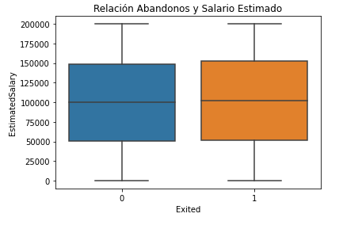
Relación Abandonos y Salario Estimado
Como banco, esperábamos que los clientes que tienen salario estimado más bajo sean más propensos a abandonar más fácil. Para que esta suposición se cumpla, tendríamos que haber observado que el boxplot de la derecha este por debajo del de la izquierda ó que el boxplot de la izquierda sea superior al de la derecha, cosa que no ocurrió. Lo que a priori nos dice que no existe una relación entre el salario y el abandono.

Slide 6
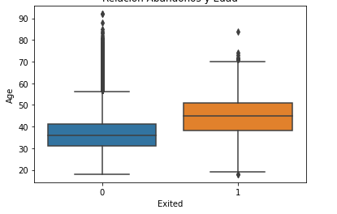
Relación Abandonos y Edad
Es de esperarse que, a mayor edad los clientes abandonen menos fácil debido a varias cuestiones, como por ejemplo su madurez, responsabilidades, etc. A pesar de esto, el gráfico nos muestra que los clientes que abandonaron, su edad es concentrada en más años que en clientes que no abandonaron. Aunque se aprecian varios datos atípicos en los clientes que no abandonaron (más que en los abandonados)

Slide 7
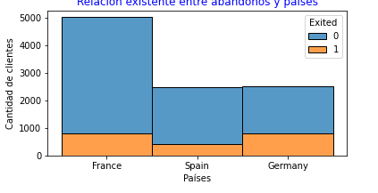
Relación existente entre Abandonos y Países
Se observa que la relación que tiene Alemania entre abandonos/no abandonos es mayor que en la de los otros dos países (Francia y España).

Slide 8
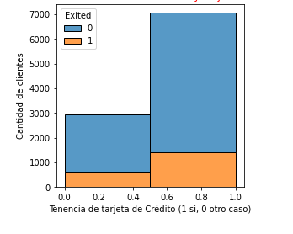
Relación entre Abandono y Tarjeta de Crédito
Podemos ver la relación que existe entre la tenencia de una tarjeta de crédito y el abandono. La relación abandono/no abandono es más notoria en personas que no tienen tarjeta de crédito. En cambio, los clientes que tienen tarjeta de crédito, parece ser que abandonan menos.

Slide 9
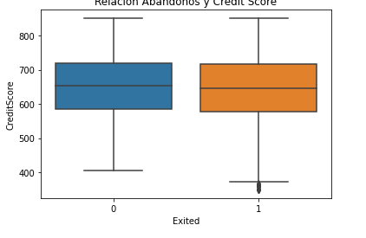
Relación Abandonos y Credit Score
Es de esperarse que los clientes que tienen menos Credit Score abandonen más fácil. Observamos que los clientes que no abandonaron (0), la acumulación hasta la mediana está levemente por encima de los clientes que abandonaron (1). Además, vemos muchos datos atípicos por debajo del bigote inferior de clientes que abandonaron. Esto nos puede hacer ver que clientes con Credit Score muy bajos son propensos a abandonar con más facilidad.

Slide 10
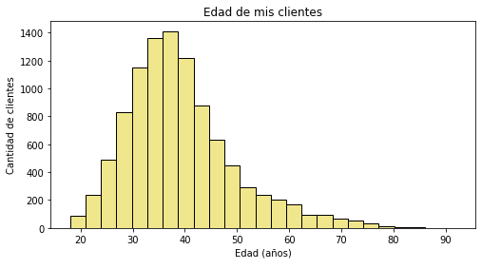
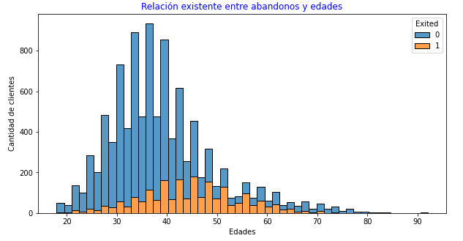
Edades
Observamos que las edades que abandonan más son las que están en el rango etario de 35 a 50 años. Esto no tiene porque significar necesariamente que las personas de esta categoria estan abandonando mas que otros rangos de edades debido a que posiblemente hayan más personas muestreadas en dicha franja.

Slide 11
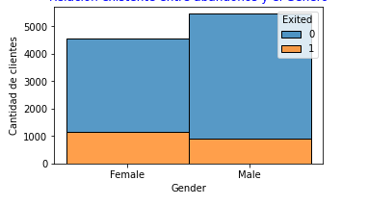
Relación existente entre Abandonos y Género
En el gráfico anterior se comparó la relación del género de los clientes, con el abandono. Se puede observar que tienen más abandono las mujeres; mientras que los hombres son más en la muestra y tienen un abandono inferior. En este análisis no se ha tenido en cuenta la edad de los clientes ni el poder adquisitivo.

Slide 12
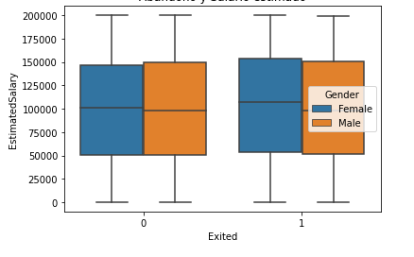
Abandono y Salario Estimado
En este gráfico se evalúa la relación entre el abandono, el salario estimado y el género de los clientes. Se puede apreciar que las mujeres que más abandonan son las que tienen mayor salario, mientras que los hombres que abandonan tienen menor salario estimado. Esta diferenciación nos demuestra que la conclusión sacada a priori entre la relación entre el abandono y el salario estimado no son tan independientes si se las diferencia por género.

Slide 13
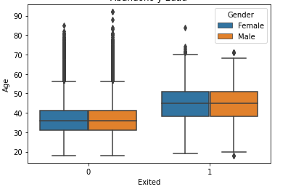
Abandono y Edad
En esta figura se evalúa el abandono en relación a la edad y el género. Se puede ver que las mujeres y los hombres que abandonan y los que mantienen los préstamos son los de mayor edad. Es decir, independientemente del género los más jóvenes no abandonan los pagos de los préstamos. Si bien cuando se analizó el abandono vs la edad, reflejaba lo mismo, al diferenciarlo por género se mantiene la relación anterior.

